Slide 1
স্বাগতম

Slide 3
শ্রেণিঃ নবম / দশম
বিষয়ঃ উচ্চতর গণিত
অধ্যায়ঃ অষ্টম (ত্রিকোণমিতি )
সময়ঃ ৪৫ মিনিট
তারিখঃ 11 /০৭ /২১ইং

Slide 4
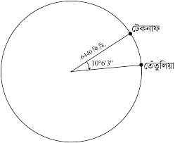
নিচের তথ্য লক্ষ করঃ

Slide 5
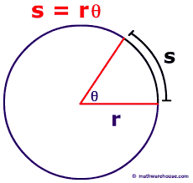
নিচের তথ্যগুলো লক্ষ করঃ
A
O
B
<AOB = ?
1রেডিয়ান
উপরের চিত্র দেখে তোমরা নিশ্চয় বুঝতে পারছ?

Slide 6
আজকের পাঠ
কোণের ডিগ্রি পরিমাপ ও রেডিয়ান পরিমাপ

Slide 7
আচরনিক উদ্দেশ্য
১। কোণের ডিগ্রি পরিমাপ ও রেডিয়ান পরিমাপের সম্পর্ক নির্ণয় করতে পারবে।
২। ত্রিভুজের কোণগুলোর রেডিয়ানে পরিমাপ করতে পারবে।
৩। বৃত্তীয় পরিমাপের চাপের দৈর্ঘ্য নির্ণয় করতে পারবে।

Slide 8
কোণের ডিগ্রি পরিমাপ ও রেডিয়ান পরিমাপের সম্পর্ক
1রেডিয়ান = $\frac{2}{π}$ সমকোণ
অর্থাৎ $1^{∁}$ = $\frac{2}{π}$ সমকোণ [1রেডিয়ান = $1^{∁}$]
$∴$ 1 সমকোণ = ${(\frac{π}{2})}^{∁}$
বা, ${90}^{°}$ = ( ${\frac{π}{2})}^{∁}$
$∴$ $1^{°}$ = ${(\frac{π}{180})}^{∁}$
এবং $1^{∁}$ = ${(\frac{180}{π})}^{°}$

Slide 9
প্রশ্নঃ একটি ত্রিভুজের কোণগুলো সমান্তর শ্রেণিভুক্ত এবং বৃহত্তম কোণটি ক্ষুদ্রতম কোণের দ্বিগুন। কোণগুলোর রেডিয়ান পরিমাপ কত?
সমাধানঃ ধরি, ত্রিভুজের ক্ষুদ্রতম কোণটি $x^{c}$এবং বৃহত্তম কোণটি ${2x}^{c}$
যেহেতু কোণটি সমান্তর শ্রেণিভুক্ত সেহেতু তৃতীয় কোণটি = $\frac{{(x+2x)}^{c}}{2}$
আমরা জানি, $ত্রিভুজের তিন কোণের সমষ্টি {180}^{°}$ বা $π^{∁}$
প্রশ্নমতে, $x^{c}$ ₊ ${2x}^{c}$+ $\frac{{(x+2x)}^{c}}{2}$ = $π^{∁}$
বা, x +2x + $\frac{x+2x}{2 }$ = $π$
বা, $\frac{2x+4x+x+2x }{2}$ = $π$
বা, $\frac{9x}{2}$ = $π$

Slide 10
বা, 9x = 2$π$
$∴$ x = $\frac{2π}{9}$
ক্ষুদ্রতম কোণটি = $\frac{2π}{9}$
বৃহত্তম কোণটি = $2.\frac{2π}{9}$ = $\frac{4π}{9}$
তৃতীয় কোণটি = $\frac{3.\frac{2π}{9}}{2}$ = $\frac{π}{3}$
$∴$ নির্ণেয় কোণগুলোর রেডিয়ান পরিমাপ $\frac{2π}{9}$, $\frac{4π}{9}$, $\frac{π}{3}$Ans.

Slide 11
প্রশ্নঃ পৃথিবীর ব্যাসার্ধ 6400 কি.মি.। টেকনাফ ও তেতুলিয়া পৃথিবীর কেন্দ্রে ${10}^{°}6^{′}3^{"}$ কোণ উৎপন্ন করে। টেকনাফ ও তেতুলিয়ার মধ্যবর্তী দূরত্ব কত?
সমাধানঃ
মনে করি ,
পৃথিবীর ব্যাসার্ধ r= 6400 কি.মি
মধ্যবর্তী দূরত্ব s =?
কোণ $θ$= ${10}^{°}6^{′}3^{"}$= ${10}^{°}(6{\frac{3}{60})}^{′}$
= ${10}^{°}({\frac{363}{60})}^{′}$
= ${10}^{°}({\frac{363}{60×60})}^{°}$
= ${(10\frac{363}{3600})}^{°}$

Slide 12
= ${\frac{36363}{3600}}^{°}$
= (${\frac{36363}{3600}×\frac{π}{180})}^{∁}$
= ${0.17629}^{∁}$ ( প্রায়)
আমরা জানি, s = r$θ$
= 6400$×0.17629$
= 1135.3 (প্রায়)
$∴$ নির্ণেয় দূরত্ব 1135.3 কি.মি. (প্রায়) Ans.

Slide 13
প্রশ্নঃ শাহেদ একটি সাইকেলে চড়ে বৃত্তাকার পথে 11সেকেন্ডে একটি বৃত্তচাপ অতিক্রম করে। যদি চাপটি কেন্দ্রে ${30}^{°}$কোণ উৎপন্ন করে এবং বৃত্তের ব্যাস 201 মিটার হয় , তবে শাহেদের গতিবেগ কত?
সমাধানঃ
মনে করি,
অতিক্রান্ত বৃত্ত চাপের দৈর্ঘ্য s মিটার
বৃত্তের ব্যাস = 201মিটার
বৃত্তের ব্যসার্ধ r = $\frac{201}{2}$ মিটার = 100.5 মিটার
কেন্দ্রে উৎপন্ন কোণ $θ$ = ${30}^{°}$
= (${30×\frac{π}{180})}^{∁}$ [ ⸪ $1^{°}$ = ${\frac{π}{180}}^{∁}$]
= ${0.5236}^{∁}$

Slide 14
আমরা জানি, s = r$θ$
বা, s = 100.5$×0.5236$
= $52.6218$
$∴$বৃত্তচাপের দৈর্ঘ্য = $52.6218$মিটার
$∴$ শাহেদ 11সেকেন্ডে অতিক্রম করে = $52.6218$ মিটার
” 1 ” ” ” = $\frac{52.6218}{11}$ মিটার
= 4.78 মিটার (প্রায়)
$∴$ নির্ণেয় শাহেদের গতিবেগ 4.78 মিটার/ সেকেন্ড (প্রায়) Ans.

Slide 15
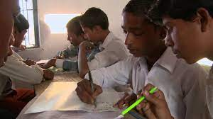
দলীয় কাজ
প্রশ্নঃ এক ব্যক্তি বৃত্তাকার পথে ঘন্টায় 6কি.মি. বেগে দৌড়ে 36 সেকেন্ডে যে বৃত্তচাপ অতিক্রম করে তা কেন্দ্রে ${60}^{°}$ কোণ উৎপন্ন করে। বৃত্তের ব্যাস নির্ণয় কর।

Slide 16
সমাধানঃ
মনে করি, বৃত্তের ব্যসার্ধ r
বৃত্তচাপের কেন্দ্রে উৎপন্ন কোণ$θ$ = ${60}^{°}$
= (${60×\frac{π}{180})}^{∁}$ [ ⸪ $1^{°}$ = ${\frac{π}{180}}^{∁}$]
= ${1.0472}^{∁}$
এবং 6কি.মি. = 6$×1000$ = 6000মিটার
ঐ ব্যক্তি 1ঘন্টায় বা $60×60$ সেকেন্ডে অতিক্রম করে 6000 মিটার
$∴$ 36 ,, ,, ,, = $\frac{6000×36}{60×60}$ ”
= 60 মিটার
দূরত্ব s = 60 মিটার

Slide 17
আমরা জানি, $θ = \frac{s}{r}$
বা, r = $\frac{s}{θ}$
= $\frac{60}{1.0472}$
= 57.2956 (প্রায়)
$∴$বৃত্তটির ব্যাসার্ধ = 57.2956 মিটার (প্রায়)
$∴$ বৃত্তটির ব্যাস = (57.2956$×2)$ মিটার
= 114.59 মিটার (প্রায়)
$∴$ নির্ণেয় বৃত্তের ব্যাস 114.59 মিটার (প্রায়) Ans.

Slide 18
একক কাজ
প্রশ্নঃ পৃথিবীর ব্যাসার্ধ 6400 কি.মি.। ঢাকা ও চট্টগ্রাম পৃথিবীর কেন্দ্রে $5^{°}$ কোণ উৎপন্ন করে। ঢাকা ও চট্টগ্রাম মধ্যবর্তী দূরত্ব কত?

Slide 19
মূল্যায়ন
১। একটি ত্রিভুজের তিনটি কোণের অনুপাত 3:4:5 বৃহত্তম বৃত্তীয় কোণের মান কত?
ক $\frac{π}{3}$ খ $\frac{π}{4}$ গ $\frac{5π}{12}$ ঘ $\frac{π}{12}$
২। $1^{°}$ = কত রেডিয়ান?
3। ${180}^{°}$ = কত রেডিয়ান?

Slide 20
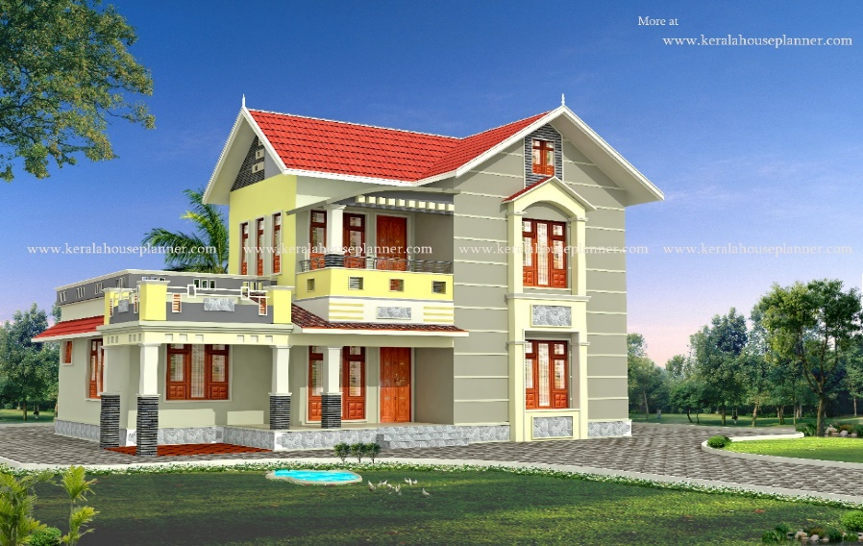
বাড়ির কাজ
প্রশ্নঃ পৃথিবীর ব্যাসার্ধ 6440 কি.মি.। পৃথিবীর উপরের যে দুইটি স্থান কেন্দ্রে ${32}^{′′}$কোণ উৎপন্ন করে তাদের দূরত্ব কত?

Slide 21
ধন্যবাদ সবাইকে

